Slide 1
“FINA FLOR”
ESCOLA TÉCNICA LAURO GOMES
PROJETO DE APLICAÇÕES WEB 1
&
DESENVOLVIMENTO DE SOFTWARE 1
Professor: Marcelo Della Torre Medici
INFORMÁTICA PARA INTERNET – 2N
2020

Slide 2
PROPOSTA
Criar um projeto com os seguintes passos:
Levantamento Requisitos (Floricultura & Cestas)
Levantamento Comercial
Levantamento Funcional
Estudo de Navegabilidade
Dicionário de Dados (tabelas Clientes/KITs/Pedido)

Slide 3
LEVANTAMENTO COMERCIAL | FINA FLOR
Fundada em 11 de Abril de 2002, a Floricultura Fina Flor nasceu oferecendo aos clientes, serviços de vendas de cestas de café da manhã, buquê de flores, arranjos, chocolates e kits de produtos personalizados. Serviços que se mostraram acertados e proporcionaram rápido crescimento e satisfação de nossos clientes. Atualmente, conta com espaço moderno, bem estruturado, 20 colaboradores e com sede única em Fortaleza - CE, contando com entregas a domicílio.
Comercial
Funcional
Dicionário de Dados
Navegabilidade

Slide 4
LEVANTAMENTO FUNCIONAL | FINA FLOR
O QUE IRÁ INFORMATIZAR?
O cadastro de clientes, os Kits (de flores e cestas) e os pedidos (pré-agendados ou entrega a domicílio).
COMO FUNCIONARÁ?
Através da plataforma web, os clientes poderão se cadastrar para poderem realizar suas compras, lá encontrarão disponíveis uma variedade de flores, buques, cestas e poderão escolher entre comprar os produtos separadamente ou comprar os kits, uma vez que tenham se registrado e escolhido os produtos que desejam, o pedido que foi pré-agendado pode ser entregue na casa do cliente (será acrescentado o valor do frete) ou poderá ser feita a retirada na loja, os pedidos também podem ser realizados pessoalmente na loja com um de nossos funcionários.
Comercial
Funcional
Dicionário de Dados
Navegabilidade

Slide 5
DICIONÁRIO DE DADOS | FINA FLOR
Estoque Kits | Nome | Tipo | Tamanho | Chave | Obs
 | ID_Produto | int | - | PK | numeração automática
 | Produto | texto | 20
 | Fabricação | data | - |  | 99/99/9999
 | Validade | data | - |  | 99/99/9999
 | Preço | numero | - |  | 9999,99
Clientes | Nome | Tipo | Tamanho | Chave | Obs
 | Nome Completo | texto | 40 | PK
 | CPF | numero | 11
 | Email | texto | 40
 | Telefone | numero | 11
 | Endereço | alfanumérico | 40
 | Senha | numero | 8
Comercial
Funcional
Dicionário de Dados
Navegabilidade

Slide 6
DICIONÁRIO DE DADOS | FINA FLOR
Pedidos = *Pedidos dos Clientes*
@ID_Pedido + Produto + Email+ Quantidade
ID_Pedido = *Códido do Pedido*
*tipo: int*
*tamanho: 5*
*chave: PK*
*obs: numeração automática*
Produto = *Produto Comprado*
*tipo: texto*
*tamanho: 20*
*chave: FK*
Quantidade = *Quantidade do Produto Comprado*
*tipo: numérico*
*tamanho: 4*
Email = *Identificação do Cliente *
*tipo: texto*
*tamanho: 40*
*chave: FK*
Comercial
Funcional
Dicionário de Dados
Navegabilidade

Slide 7
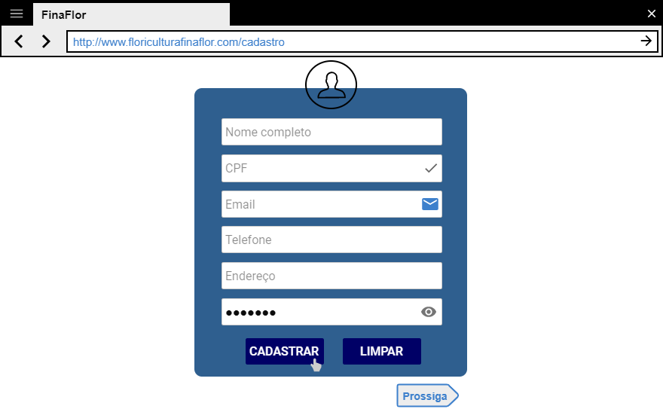
ESTUDO DE NAVEGABILIDADE | FINA FLOR
Comercial
Funcional
Dicionário de Dados
Navegabilidade

Slide 8
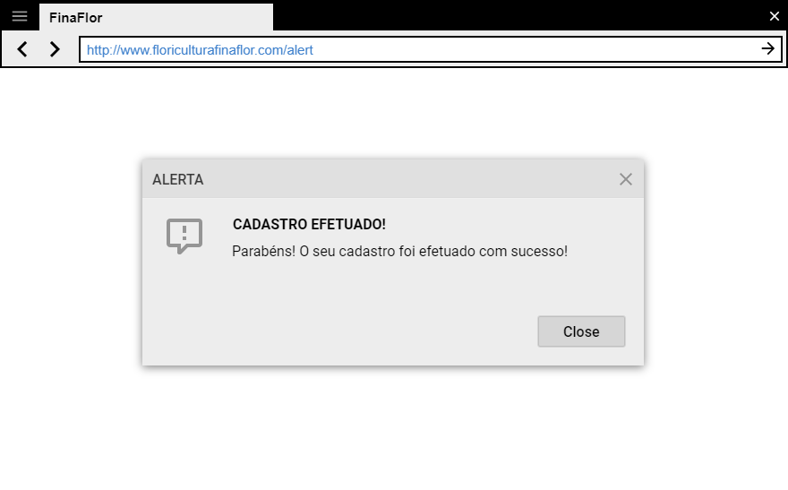
ESTUDO DE NAVEGABILIDADE | FINA FLOR
Comercial
Funcional
Dicionário de Dados
Navegabilidade

Slide 9
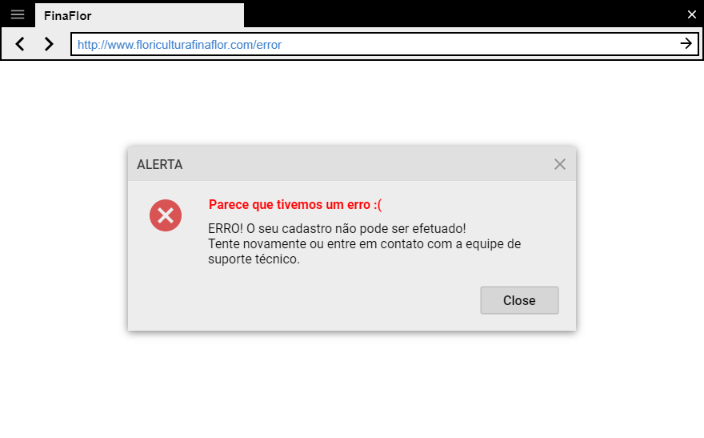
ESTUDO DE NAVEGABILIDADE | FINA FLOR
Comercial
Funcional
Dicionário de Dados
Navegabilidade

Slide 10
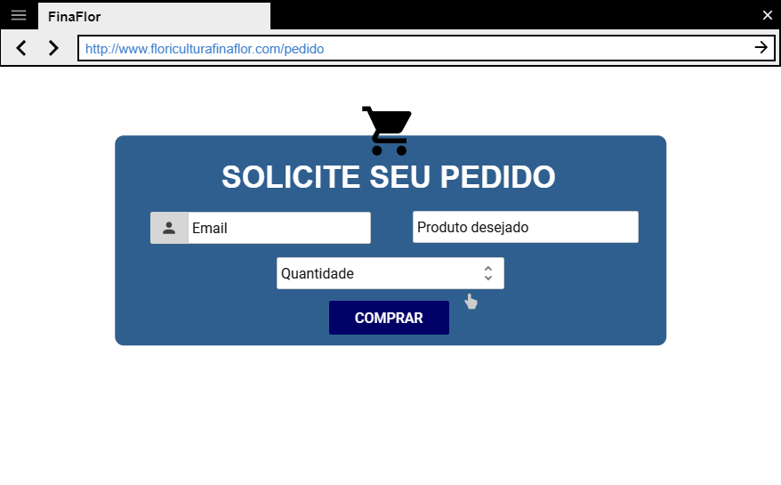
ESTUDO DE NAVEGABILIDADE | FINA FLOR
Comercial
Funcional
Dicionário de Dados
Navegabilidade

Slide 11
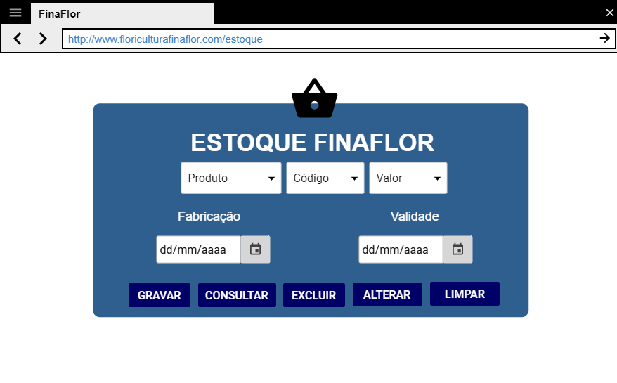
ESTUDO DE NAVEGABILIDADE | FINA FLOR
Comercial
Funcional
Dicionário de Dados
Navegabilidade

Slide 12
OBRIGADO!
Agradecemos pela sua atenção!
Por:
Gabriel Lopes
Nº 10
Luan Santos
Nº 16
Tayná Santana
Nº 29

